Slide 1
CHÀO MỪNG CÁC EM ĐẾN VỚI BÀI HỌC NGÀY HÔM NAY!

Slide 2
KHỞI ĐỘNG
Trong chương trình ngữ văn 10 kì I, các em đã được học những nội dung gì?

Slide 3
TIẾT…
ÔN TẬP VÀ TỰ ĐÁNH GIÁ CUỐI HỌC KÌ I

Slide 4
NỘI DUNG BÀI HỌC
I
Ôn tập văn bản
II
Ôn tập tập làm văn
III
Ôn tập tiếng việt

Slide 5
I. Ôn tập văn bản

Slide 6
1. Các thể loại văn bản đã học
Từ các bài đã học trong sách Ngữ Văn 10, tập một, hãy kẻ bảng hoặc vẽ sơ đồ về các bài đọc hiểu theo thể loại và kiểu văn bản. Tham khảo và hoàn thành bảng sau:
Thể loại văn bản | Thể loại hoặc kiểu văn bản | Tên văn bản
Văn bản văn học
Văn bản nghị luận
Văn bản thông tin

Slide 7
Loại văn bản đọc | Thể loại hoặc kiểu văn bản | Tên văn bản
Văn bản văn học
Hê-ra-clét đi tìm táo vàng (Thần thoại Hy Lạp)
Chiến thắng Mtao Mxây (Trích sử thi Đăm Săn)
Thần thoại và sử thi
Ra - ma buộc tội (Trích sử thi Ra-ma-ya-na - Van-mi-ki)
Xúy Vân giả dại (Trích chèo Kim Nham)
Mắc mưu Thị Hến (Trích tuồng Ngêu, Sò, Ốc, Hến)
Kịch bản chèo và tuồng
Thị Mầu lên chùa (Trích chèo Quan Âm Thị Kính)

Slide 8
Loại văn bản đọc | Thể loại hoặc kiểu văn bản | Tên văn bản
Văn bản nghị luận
Văn bản thông tin
Bài văn về một vấn đề nghị luận xã hội
Bài luận thuyết phục người khác từ bỏ một thói quen hay một quan niệm, thảo luận về một vấn đề có những ý kiến khác nhau
Nghị luận xã hội
Bài văn nghị luận phân tích, đánh giá một tác phẩm thơ
Nghị luận văn học
Những điều cần chú ý khi tham gia lễ hội Đền Hùng 2019 (Theo Thế Phương)
Bản tin
Thăng Long - Đông Đô - Hà Nội: một hằng số văn hóa Việt Nam (Trần Quốc Vượng)
Văn bản thông tin tổng hợp
Lễ hội dân gian đặc sắc của dân tộc Chăm ở Ninh Thuận (Theo Bình Trịnh)

Slide 9
2. Vận dụng, thực hành qua các bài tập
HOẠT ĐỘNG NHÓM
Bốc thăm một thể loại văn học và thực hiện yêu cầu:
Nêu tên các văn bản đọc hiểu tiêu biểu cho mỗi thể loại truyện trong sách Ngữ Văn 10, tập một.
Chỉ ra đặc điểm tiêu biểu cần chú ý khi đọc mỗi thể loại đó.

Slide 10
3. Thể loại văn bản thơ: Ý nghĩa nội dung chủ đề
Thu hứng
Tự tình 2
Thu điếu
Vẽ nên bức tranh mùa thu hiu hắt, mang đặc trưng của núi rừng, sông nước Quỳ Châu.
Tâm trạng buồn lo của nhà thơ trong cảnh loạn li: nỗi lo cho đất nước, nỗi buồn nhớ quê hương và nỗi ngậm ngùi, xót xa cho thân phận mình.
Tâm trạng, thái độ của Hồ Xuân Hương: đau buồn, phẫn uất trước duyên phận, gắng gượng vươn lên nhưng vẫn rơi vào bi kịch.
Khát vọng sống, khát vọng hạnh phúc của nữ sĩ.
Là bức tranh cảnh sắc mùa thu ở đồng bằng Bắc Bộ.
Cho thấy tình yêu thiên nhiên, đất nước cùng tâm trạng đau xót của tác giả trước thời thế.

Slide 11
Những điểm cần chú ý về cách đọc hiểu các văn bản thơ:
Chú ý hình thức bên ngoài của thơ: thể thơ, âm, vần, thanh, cách ngắt nhịp, …
Chú ý đọc kĩ những câu thơ mang tư tưởng tác giả, hoặc câu có nội dung quan trọng.

Slide 12
HOẠT ĐỘNG NHÓM
Nhóm 1 – 2
Nhóm 3 – 4
Câu hỏi 4: Bài 3 yêu cầu đọc hiểu văn bản tuồng, chèo có gì giống và khác so với các bài đọc hiểu truyện và thơ trong sách Ngữ văn 10, tập một?
Câu hỏi 5: Phân tích nội dung, hình thức và ý nghĩa của các văn bản thông tin trong bài 4, sách Ngữ Văn 10, tập một.

Slide 13
4. Văn bản tuồng, chèo
Yếu tố | Chèo và tuồng | Truyện (truyền thuyết, sử thi) | Thơ (thể thơ Đường Luật)
Giống nhau
Khác nhau
Đều phân tích và đánh giá một số yếu tố về nội dung và nghệ thuật.
Nhận biết và phân tích bối cảnh lịch sử - văn hóa thể hiện trong kịch bản chèo hoặc tuồng.
Thấy được điểm gần gũi giữa các tác phẩm thuộc những nền văn hóa khác nhau.
Viết về thiên nhiên, đất nước.

Slide 14
5. Văn bản thông tin | Nội dung | Hình thức | Ý nghĩa
Gồm 2 phần:
- Phần 1. Sự hình thành văn hóa Hà Nội.
+ Lịch sử hình thành văn hóa Hà Nội qua các triều đại lịch sử.
+ Các yếu tố dẫn đến sự hình thành văn hóa Hà Nội.
- Phần 2: Nếp sống thanh lịch của người Hà Nội.
+ Nguyên nhân dẫn đến sự hình thành nếp sống thanh lich của người Hà Nội.
+ Trích những câu thơ thành ngữ, tục ngữ để bổ sung làm rõ nội dung
- Phần 1:
+ Dấu ngoặc đơn: chú giải.
+ Các số chú thích: giải nghĩa từ ngữ.
- Phần 2:
+ Các dòng in nghiêng: giúp người đọc dễ xác định vị trí và mối quan hệ của các thông tin.
+ Dấu ngoặc đơn: chú giải.
Đem đến lượng lớn thông tin về văn hóa Hà Nội:
Sự hình thành nếp sống thanh lịch của người Hà Nội.
Thăng Long - Đông Đô - Hà Nội: một hằng số văn hóa Việt Nam (Theo Trần Quốc Vượng)

Slide 15
5. Văn bản thông tin | Nội dung | Hình thức | Ý nghĩa
Những điều cần chú ý khi tham gia lễ hội Đền Hùng 2019 (Theo Thế Phương)
Những lưu ý khi tham gia lễ hội Đền Hùng: thời gian, các hoạt động chính, văn hoá lễ hội qua “lễ hội 5 không”, hướng dẫn di chuyển.
Tranh ảnh minh họa, bản đồ hướng dẫn di chuyển.
Cho thấy quan điểm, thái độ sống tích cực, tiến bộ, văn hóa của người viết nhằm giới thiệu và tuyên truyền những lưu ý khi tham gia lễ hội Đền Hùng.
- Dấu ngoặc đơn: chú giải.
- Các số chú thích: giải nghĩa từ ngữ.
- Chú thích tranh ảnh, chữ in đậm để nhấn mạnh.
Giới thiệu về lễ hội dân gian của dân tộc Chăm ở Ninh Thuận (lễ hội Ka-tê): thời gian, phần lễ, phần hội, ý nghĩa của lễ hội.
Cung cấp lựơng lớn thông tin về lễ hội Ka - tê của dân tộc Chăm ở Ninh Thuận với những hoạt động làm nên nét riêng và độc đáo của lễ hội “phần nghi lễ” và “phần hội”.
Lễ hội dân gian đặc sắc của dân tộc Chăm ở Ninh Thuận (Theo Bình Trịnh)

Slide 16
II. Ôn tập tập làm văn

Slide 17
1. Các kiểu bài đã học
Vẽ sơ đồ trình nêu các kiểu văn bản được rèn luyện viết trong sách Ngữ Văn 10, tập một?
Văn bản nghị luận văn học
Văn bản nghị luận xã hội
Văn bản thông tin
Văn bản nghị luận văn học
Viết văn bản nghị luận về vấn đề xã hội
Bản nội quy, hướng dẫn
nơi công cộng
Bài luận thuyết phục người khác từ bỏ một thói quen hay một quan niệm
Viết bài luận về bản thân

Slide 18
HOẠT ĐỘNG NHÓM
Nhóm 5 – 6. Nêu mục đích, yêu cầu và nội dung chính của việc viết bài văn nghị luận thuyết phục người khác từ bỏ một thói quen hoặc quan niệm (Bài 3) với viết bài luận về bản thân (Bài 4). Hoàn thành vào bảng sau:
 | Bài luận thuyết phục người khác | Bài luận về bản thân
Mục đích
Yêu cầu
Nội dung chính

Slide 19
HOẠT ĐỘNG NHÓM
Nhóm 7 – 8. Nêu mục đích, yêu cầu của việc làm báo cáo kết quả nghiên cứu một vấn đề về thơ và hoàn thiện bảng sau:
 | Báo cáo kết quả nghiên cứu một vấn đề về thơ
Mục đích
Yêu cầu
Nội dung chính

Slide 20
 | Bài luận thuyết phục người khác | Bài luận về bản thân
Mục đích | Đưa ra nguyên nhân, hậu quả và cách để thay đổi thói quen xấu nhằm thuyết phục thay đổi họ theo chiều hướng đúng đắn | Thuyết phục người khác tin vào phẩm chất, năng lực thực hiện nhiệm vu, công việc hoặc hoạt động nào đó của chính mình.
Yêu cầu | - Xác định đối tượng, mục đích của bài viết. - Nêu lí do, phân tích ảnh hưởng tiêu cực, tác hại của thói quen, quan niệm cần phải thay đổi, từ bỏ - Nêu dẫn chứng cụ thể, sinh động về những hình ảnh tiêu cực, tác hại của thói quen, quan niệm đó - Dự đoán phản ứng và lập luận của người có thói quen, quan niệm mà em muốn thuyết phục để nêu ý kiến phản biện của em | - Xác định mục đích, yêu cầu cần viết của bài luận - Tìm hiểu về đối tượng cần thuyết phục - Suy nghĩ về chính mình: mong muốn, khả năng, điều kiện, điểm mạnh, điểm yếu, mức độ hoàn thành công việc,… - Xác định luận điểm và lí lẽ, dẫn chứng sáng tỏ cho mỗi luận điểm trong bài viết - Lựa chọn cách trình bày hiệu quả, hấp dẫn. - Nhờ những người có kinh nghiệm đọc, góp ý để hoàn thiện bài viết.
Nội dung chính | Thuyết phục người có thói quen chưa tốt, quan niêm chưa đúng từ bỏ những thói quen và quan niệm ấy. | Nêu lên những điểm nổi bật nhất về bản thân trong tương quan với mức độ yêu cầu của tổ chức cá nhân, hoạt động cần thực hiện.

Slide 21
 | Báo cáo kết quả nghiên cứu một vấn đề về thơ
Mục đích | Cung cấp cho người đọc tri thức tổng quan của đề tài nghiên cứu khoa học về thơ mình vừa làm.
Yêu cầu | - Báo cáo cần ngắn gọn, rõ ràng, dễ hiểu - Thứ tự trình bày hợp lí, mạch lạc
Nội dung chính | Phần mở đầu: + Nêu vấn đề về thơ được lựa chọn để nghiên cứu. + Lí do, mục đích và phương pháp nghiên cứu. Phần nội dung: + Lần lượt trình bày các kết quả nghiên cứu về đề tài đã chọn. Triển khai các lí lẽ, dẫn chứng, lập luận chứng minh cho các luận điểm được nêu ra. + Có thể trích dẫn ý kiến người khác, cước chú, lập bảng biểu, thống kê về đối tượng nghiên cứu. + Tạo sự so sánh cần thiết với các đối tượng nghiên cứu khác để tạo nên sức hấp dẫn và thuyết phục cho bài viết. Phần kết luận: + Khái quát ý nghĩa, tầm quan trọng của vấn đề đã được trình bày. + Nêu các đề xuất, khuyến nghị của người nghiên cứu (nếu có).

Slide 22
2. Nói và nghe
Nêu các nội dung chính được rèn luyện trong kĩ năng nói và nghe ở sách Ngữ văn 10, tập một.
Chứng minh nhiều nội dung nói và nghe liên quan chặt chẽ với nội dung đọc hiểu và viết.

Slide 23
2. Nói và nghe
Nội dung nói và nghe liên quan chặt chẽ với nội dung đọc hiểu và viết.
Nội dung ở phần viết là tiền đề, cơ sở để vận dụng vào nội dung kĩ năng nói và nghe.
Thiếu đi một trong hai không đạt hiệu quả cao.

Slide 24
III. Ôn tập tiếng việt

Slide 25
HOẠT ĐỘNG NHÓM
b) Nêu ra một số biện pháp tu từ có trong các bài thơ đã đọc ở Bài 2 và phân tích tác dụng của một số biện pháp tu từ mà em thấy nổi bật?
a) Nêu nội dung chính của phần Tiếng Việt được học trong sách Ngữ Văn 10, tập một.
c) Trong các lỗi dùng từ tiếng Việt được đề cập ở sách Ngữ Văn 10, tập 1, em thường hay mắc lỗi nào?

Slide 26
Các kiến thức đã học
Bài | Tên nội dung phần tiếng Việt
1 | Sử dụng từ Hán Việt
2 | Lỗi dùng từ, lỗi về trật tự từ và cách sửa.
3 | Lỗi về liên kết và mạch lạc trong đoạn văn, văn bản.
4 | Sử dụng trích dẫn, cước chú và cách đánh dấu phần bị tỉnh lược trong văn bản.

Slide 27
LUYỆN TẬP – VẬN DỤNG
Đọc bài thơ “Thương vợ” (Trần Tế Xương – SGK tr.121) và lần lượt trả lời các câu hỏi.

Slide 28
LUYỆN TẬP – VẬN DỤNG
Câu 1. Bài thơ Thương vợ là lời của ai, nói về ai?
A. Vợ nhà thơ Trần Tế Xương nói về chồng
B. Vợ nhà thơ Trần Tế Xương tự nói về mình
C. Người chồng nói về người vợ của mình
D. Nhà thơ Trần Tế Xương tự nói về mình
C. Người chồng nói về người vợ của mình

Slide 29
LUYỆN TẬP – VẬN DỤNG
Câu 2. Bài thơ nêu trên có đặc điểm như thế nào?
A. Vợ nhà thơ Trần Tế Xương nói về chồng
B. Vợ nhà thơ Trần Tế Xương tự nói về mình
C. Người chồng nói về người vợ của mình
D. Nhà thơ Trần Tế Xương tự nói về mình
C. Người chồng nói về người vợ của mình

Slide 30
LUYỆN TẬP – VẬN DỤNG
Câu 3. Câu thơ nào sau đây sử dụng biện pháp tu từ ẩn dụ?
A. Cha mẹ thói đời ăn ở bạc
B. Có chồng hờ hững
cũng như không
C. Một duyên hai nợ âu
đành phận
D. Lặn lội thân cò khi
quãng vắng
D. Lặn lội thân cò khi
quãng vắng

Slide 31
LUYỆN TẬP – VẬN DỤNG
Câu 4. Câu thơ nào sau đây sử dụng thành ngữ?
A. Quanh năm buôn bán ở mom sông
B. Nuôi đủ năm con với
một chồng
C. Năm nắng mười mưa
dám quản công
D. Eo sèo mặt nước buổi
đò đông
C. Năm nắng mười mưa
dám quản công

Slide 32
LUYỆN TẬP – VẬN DỤNG
Câu 5. Điểm giống nhau giữa bài thơ trên với các bài Tự tình (Bài 2) (Hồ Xuân Hương): Cảm xúc mùa thu (Đỗ Phủ); Câu cá mùa thu (Nguyễn Khuyến) là gì?
Viết về tình cảm với
quê hương
B. Viết về đề tài người
phụ nữ
C. Viết về thiên nhiên,
mùa thu
D. Làm theo thể thơ
Đường luật
D. Làm theo thể thơ
Đường luật

Slide 33
LUYỆN TẬP – VẬN DỤNG
Câu 6. Nêu nội dung chính của đoạn thơ trên trong 4 – 5 dòng.
Thương vợ là bài thơ cảm động nhất trong những bài thơ trữ tình của Tú Xương. Nó là một bài thơ tâm sự, đồng thời cũng là một bài thơ thế sự. Bài thơ chứa chan tình thương yêu nồng hậu của nhà thơ đối với người vợ hiền thảo. Bài thơ Thương vợ đã xây dựng thành công hình ảnh bà Tú - một người vợ tảo tần, giàu đức hi sinh, đã gánh vác gia đình với những gánh nặng cơm áo gạo tiền đè lên đôi vai gầy.

Slide 34
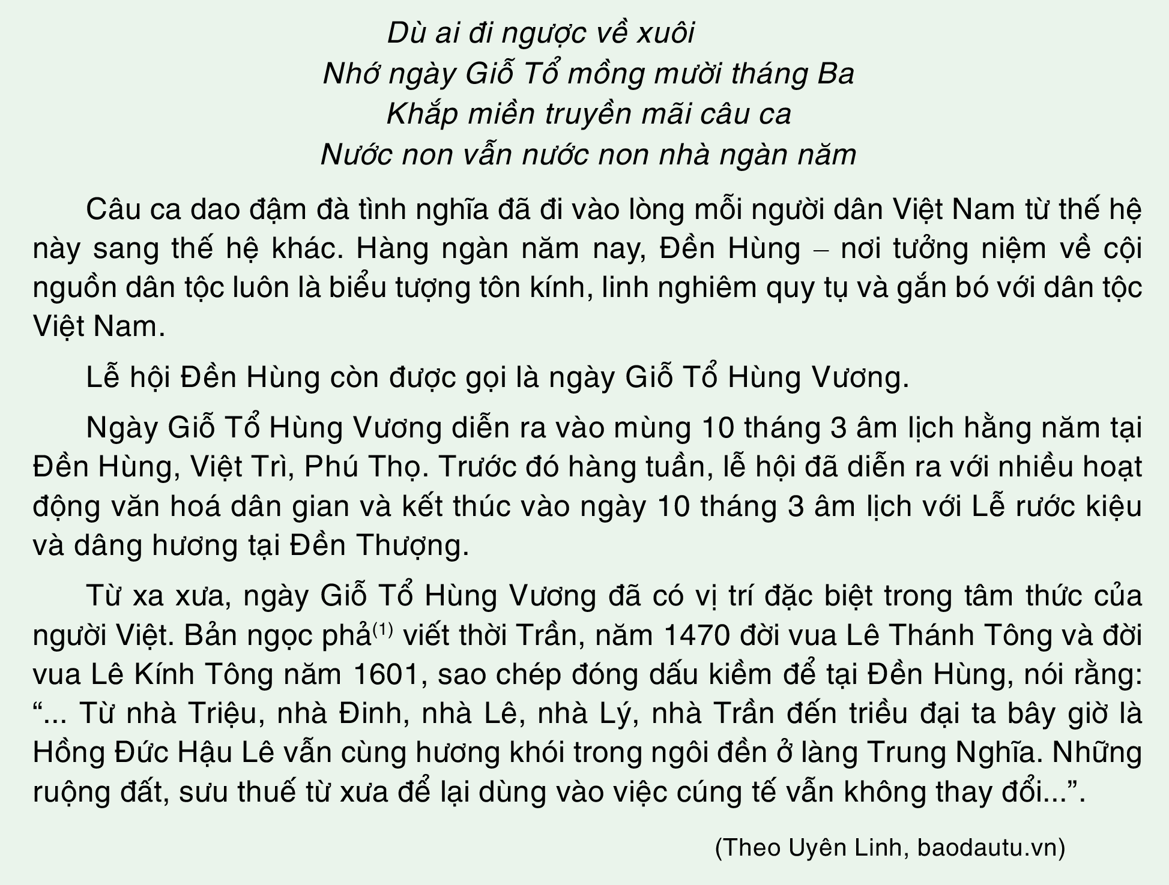
Đọc đoạn trích sau và làm các bài tập ở dưới

Slide 35
Câu 1. Đoạn trích trên viết về đề tài gì? Tóm tắt trong khoảng 3 – 4 dòng.
Đoạn văn trên cung cấp đến bạn đọc những tri thức về ngày Giỗ Tổ Hùng Vương của dân tộc: những hoạt động diễn ra trước và trong lễ hội, lịch sử của ngày Giỗ Tổ. Qua đó, tác giả thể hiện tình cảm biết ơn, trân trọng, tự hào đối với các vị vua Hùng có công dựng nước và giữ nước.

Slide 36
Câu 2. Xác định phương thức biểu đạt chính và phương thức biểu đạt kết hợp của đoạn trích trên.
Phương thức biểu đạt chính: thuyết minh, kết hợp biểu cảm và tự sự
Câu 3. Đoạn trích trên được triển khai theo kiểu diễn dịch, quy nạp hay tổng - phân - hợp?
Đoạn trích trên được triển khai theo kiểu diễn dịch.

Slide 37
HƯỚNG DẪN VỀ NHÀ
Chuẩn bị bài kiểm tra
cuối học kì I
Xem lại nội dung bài đã học

Slide 38
CẢM ƠN CÁC EM ĐÃ
LẮNG NGHE BÀI GIẢNG!

